Slide 1

Neuronháló ÉS mély nEuronháló

Slide 2

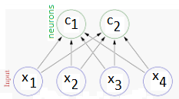
Emlékeztető
Egyetlen neuron működése lineáris osztályozásként értelmezhető
(a teret két féltérre bontja egy hipersíkkal)
De értelmezhető valószínűségi becslésként is (megfelelő aktivációs függvény esetén)
A neuronháló feladata egy X→P(C_{i}|X) függvény becslése, ahol X a jellemzővektorok tere, C_{i} pedig az egyes osztályok
A becsült valószínűségi értékek alapján mindig a legvalószínűbb osztályt választjuk (Bayes döntési szabály)
Többosztályos feladat esetén több neuronra lesz szükség, ahol
  Inputok száma = jellemzők száma
  a (kimenő) neuronok száma = osztályok száma
  a (kimenő) neuronokon a softmax aktivációs
  függvényt érdemes alkalmazni

Slide 3
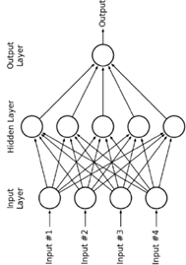
Neuron helyett neuronháló
Az egyes neuronok továbbra is csak lineáris osztályozást tudnak
Háló tanulási képességének növelése: építsünk hálózatot!
Klasszikus struktúra: Multilayer feedforward network
  A neuronok rétegekbe (layer) rendezve
  Minden réteg az alatta lévő rétegtől
  kapja az inputját
  A rétegek között „full connection”:
  minden neuron minden neuronnal
  Csak előremutató kapcsolatok
  Az újdonság a rejtett (hidden) réteg(ek)
  megjelenése (sigmoid aktivációval)
Viszonylag ritkán szokás, de:
  Fully connected helyett ritka („sparse”) hálót is lehet csinálni
  Rétegek átugró kapcsolatok szintén viszonylag könnyen megoldhatóak
Visszacsatolt (rekurrens) struktúra is lehetséges, de nehéz tanítani

Slide 4
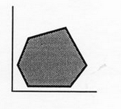
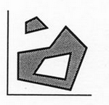
A neuronháló reprezentációs ereje
Mennyire képes egy osztályt elválasztani a többitől?
Konvex térrész körbekerítése: 1 rejtett réteg elég
  A rejtett réteg egyes neuronjai reprezentálnak
  1-1 határoló egyenest
  A kimeneti neuron ÉS műveletet végez: ott jelez,
  ahol a rejtett neuronok mindegyike jelez
Tetszőleges (akár non-konvex, nem összefüggő) térrész megtanulása:
2 rejtett réteg elég
  Az első rejtett réteg neuronjai egyeneseket húznak
  A második réteg neuronjai ÉS művelettel konvex
  térrészeket jelölnek ki
  A kimeneti neuron VAGY művelettel ezeket non-konvex, nem összefüggő térrészeké is össze tudja kapcsolni
Elvben 2 rejtett réteggel minden gyakorlati tanulási feladat megoldható
  A tetszőleges pontossághoz végtelen sok neuron, végtelen sok tanító adat és tökéletes (globális optimumot adó) tanító algoritmus kellene…

Slide 5
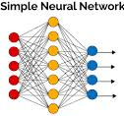
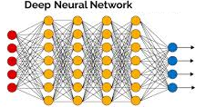
Hagyományos és mély neuronhálók
A 80-as évek óta használnak neuronhálókat 1-2 rejtett réteggel
Miben különbözik a hagyományos és a mély neuronháló?
  Strukturálisan annyi a különbség, hogy jóval több rejtett réteg van
  (1-2 helyett 5-10, de újabban akár 100-150 is)
Egyszerűnek hangzik - miért csak most??
  A mély hálók tanításához új
  algoritmusok kellettek
    Legelső ilyen: DBN-előtanítás, 2006
  A mély háló előnyei igazából csak sok
  tanító adat esetén mutatkoznak meg
    Ez se volt meg a 80-as években
  A mély háló tanítása számításigényes
    Erre megoldás a GPU használata
A mély hálók jelenlegi sikeréhez az új algoritmusok, a sok tanító adat és a számítási kapacitás szerencsés együttállása kellett

Slide 6
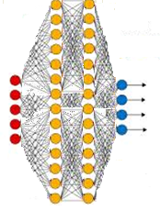
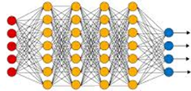
Miért hatékonyabb a mély neuronháló?
Korábban láttunk egy elvi bizonyítást arra, hogy két rejtett réteggel minden feladat megoldható
  Azonban ez csak akkor igaz, ha végtelen nagy neuronhálónk, végtelen sok tanító adatunk és globális optimumot adó tanító algoritmusunk van
Adott véges neuronszám mellett hatékonyabb, ha a neuronokat 1-2 „széles” réteg helyett sok több „keskenyebb” rétegbe rendezzük
Így a háló hierarchikusan tudja feldolgozni az adatokat
  Képi alakfelismerési feladatokon jól látszik, hogy a
  magasabb rétegek egyre komplexebb, egyre absztraktabb
  fogalmakat tanulnak meg
    Pont, él, → szem, orr→ arc→…

Slide 7
Miért nehéz a mély háló tanítása
A mély hálók tanítása sajnos nehezebb, mint a hagyományos hálóé
  Több neuron → több paraméter → nagyobb műveletigény
  Több neuron → több paraméter → több tanítóadat kell
A tanításkor ki fogjuk számolni a kimeneti neuronok hibáját (az elvárt és a kapott output eltérését), a rejtett neuronok hibáját fentről lefele haladva fogjuk megbecsülni (ez lesz a backpropagation algoritmus)
  Minél több réteget megyünk visszafele, annál nagyobb az esélye, hogy ez a visszaterjesztéssel becsült hibaérték inkorrekt lesz
  A gyakorlatban ez azt eredményezi, hogy a mély háló egyre mélyebben levő rétegei egyre kevésbé tanulnak
  Azaz hiába adunk újabb rétegeket a hálóhoz, az eredmények nem javulnak
  (sőt esetleg romlanak is)
Ezért a mély hálók készítéséhez újabb rétegek hozzáadásán kívül új tanítóalgoritmusokra / egyéb módosításokra is szükség lesz

Slide 8
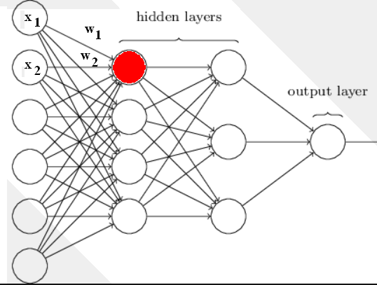
A neuronháló kiértékelése
Tegyük fel, hogy adott egy X inputvektor és a neuronháló W súlyai
Ki akarjuk számolni a háló kimeneti értékeit az adott X inputra
Mivel a magasabban levő rétegek az alattuk lévőktől függnek, a számolást az input rétegtől az output réteg fele haladva tudjuk elvégezni
  Egy neuron aktivációjának
  kiszámítása:
  =vektor-vektor szorzás

Slide 9
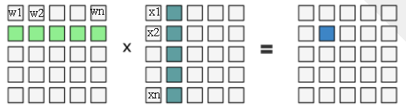
Kiértékelés GPU-n
Miért hatékonyabb a neuronhálókat GPU-n kiértékelni/tanítani?
  Egy neuron aktivációjának
  kiszámítása:
  =vektor-vektor szorzás
  De az adott réteg neuronjainak
  aktivációját párhuzamosan is
  kiszámolhatjuk!
  =mátrix-vektor szorzás
  De ugyanezt párhuzamosan
  elvégezhetjük több
  input vektorra is!
  =mátrix-mátrix szorzás
  A GPU-k a szorzatmátrix egyes celláinak értékét párhuzamosan tudják számolni – 30-40-szer gyorsabb, mint ha egyetlen CPU-n végeznénk

Slide 10
A hiba mérése
Ha megkaptuk X input esetén a hálózat (o₁,…,o_{k}) kimeneti értékeit, akkor szeretnénk egy mérőszámot, hogy a kimenet mennyire jó
Osztályozási feladatnál mérhetjük az osztályozási hibát:
  A kimenetek közül megkeressük a maximális értékűt
  Ha az indexe megegyezik X osztálycímkéjével, a hiba 0, különben 1
  Több X vektor esetén a fenti hibák átlagaként kapunk egy 0-1 közti értéket
  Ezt százzal szorozva százalékban is kifejezhetjük az osztályozási hibát
Másrészt a hiba számszerűsítésére szolgálnak a hibafüggvények
  Ezek az elvárt és a kapott kimeneti értékek közti eltérést mérik
  Osztályozási feladat esetén az elvárt „target” vektor: (0,…,1,….0)
    (ne feledjük, hogy valószínűségi értékeket várunk a hálótól!)
    Az 1-es a helyes osztályhoz tartozó pozíción áll,
    Ez az ún. „one-hot encoding” avagy 1-of-N kódolás
    Tensorflow-ban külön függvény van a címkék k → (0,…,1_{k},….0) konverziójára

Slide 11
Az MSE hibafüggvény
A leggyakoribb hibafüggvények (error function, cost function) az MSE hiba és a CE hiba
  Az átlagos négyzetes hiba (mean squared error, MSE):
  ahol D inputvektorok egy N elemű halmaza
  Az MSE hibafüggvény mindig nemnegatív értéket ad, 0-t akkor és csak akkor ha a target (t) és output (o) vektorok tökéletesen megegyeznek
  Az MSE hibafüggvény ettől eltekintve nem feltételez semmit a t és o vektorok értékeiről, tehát nem csak osztályozási feladatnál használható, hanem annál általánosabban is
  Viszont azt mondtuk, hogy osztályozási feladatnál a háló kimeneteit az osztályokhoz tartozás valószínűségének becsléseként értelmezzük
  Ilyen esetben érdemesebb speciális hibafüggvényt, a keresztentrópia hibafüggvényt alkalmazni

Slide 12
A keresztentrópia hibafüggvény
A keresztentrópia (cross-entropy, CE) hibafüggvényt diszkrét eloszlások eltérésének mérésére találták ki:
  Vegyük észre, hogy 1-of-N kódolás esetén t értéke csak 0 vagy 1 lehet,
  így a célfüggvény az alábbi módon egyszerűsödik:
  Ez akkor lesz minimális, ha a helyes osztályhoz tartozó kimenet minél inkább 1-hez közelít
  Mivel a softmax függvény révén a kimenetek össze vannak kötve, ez csak úgy lehetséges, ha az összes többi osztályhoz tartozó kimenet értéke 0-hoz közelít

Slide 13
Összegzés
Neuronok rétegeit egymásra pakolva többrétegű hálót kapunk
  Ez sokkal rugalmasabb döntési felületeket le tud írni, mint egyetlen neuron
Sok réteg esetén mély hálóról beszélünk
  Ezek a gyakorlatban még hatékonyabbak, de problémás őket betanítani
Adott X input esetén a háló lentről fölfele lépkedve kiértékelhető
  Több x inputvektor esetén ezek hatékonyan, egyidőben kiértékelhetők mátrixműveletekkel (pl. GPU célhardveren)
Ha ismerjük az elvárt outputot, ki tudjuk számolni ennek a hibát
  Osztályozási hiba az eltévesztett példák számát (egész szám, vagy %)
  De egy folytonos hibafüggvényt is definiálhatunk
Osztályozási feladathoz a keresztentrópia hibafüggvényt használjuk
  Ennek kiszámolásához az osztálycímkéket „one-hot encoding” alakra kell hozni

